Slide 1
Razonamiento con Incertidumbre · Planificación del proyecto
Razonamiento con Incertidumbre (RAIN)
Parte de Planificación
Erik Figueiral Alonso
1

Slide 2
Razonamiento con Incertidumbre · Planificación del proyecto
Horario · Erik Figueiral Alonso
Lunes
09:00–10:30
Jueves
15:00–16:30
Laboratorio de Ciencia Computacional
3 horas concertadas · erik.figueiral.alonso@uvigo.gal
Erik Figueiral Alonso
2

Slide 3
Razonamiento con Incertidumbre · Planificación del proyecto
Calendario de prácticas y entregas
Realizado
Estamos aquí
Pendiente
Semana | Ses. | Actividad / entrega
7–11 sep | 1 | Avance inicial
14–18 sep | 2 | Tema entregado
21–25 sep | 3 | Avanzar planificación
28 sep–2 oct | 4 | Planificación: defensa 28 sep
5–9 oct | 5 | Avance
19–23 oct | 6 | Avance
26–30 oct | 7 | Arquitectura
Semana | Ses. | Actividad / entrega
2–6 nov | 8 | Avance
9–13 nov | 9 | Prototipo y código fuente
16–20 nov | 10 | Estructura de la memoria
23–27 nov | 11 | Avance
30 nov–4 dic | 12 | Avance
7–11 dic | 13 | Defensa del proyecto
14–18 dic | 14 | Defensa del proyecto
Esta semana: avanzar la planificación. Defensa: lunes 28 de septiembre.
Erik Figueiral Alonso
3

Slide 4
Razonamiento con Incertidumbre · Planificación del proyecto
Dedicación a la práctica
Guía docente: dedicación práctica | Por estudiante | Pareja
Prácticas presenciales | 30 h | 60 h-persona
Trabajo en casa | 50 h | 100 h-persona
TOTAL | 80 h | 160 h-persona
Como máximo, 160 horas-persona por pareja.
Podéis planificar solo las horas de casa: 100 h por pareja como referencia. Indicad el criterio y ajustad el alcance.
Fuente: guía docente 2025–2026 · Planificación de prácticas
Erik Figueiral Alonso
4

Slide 5
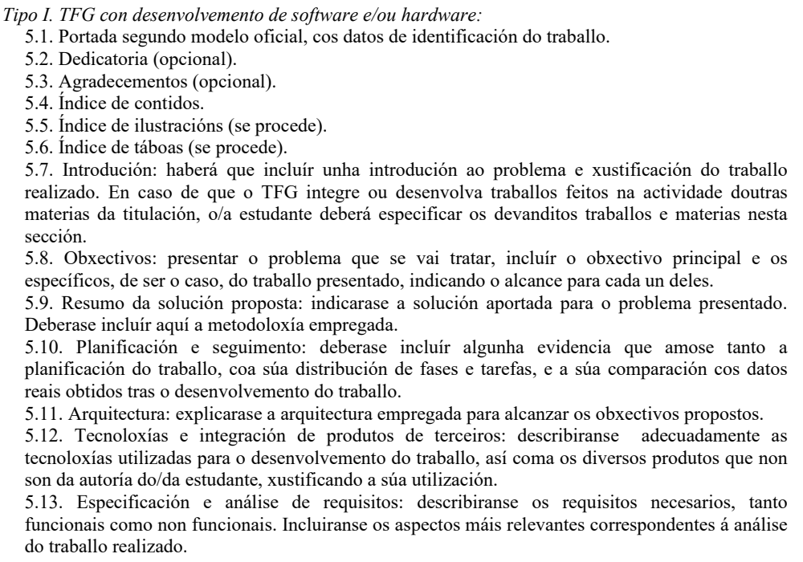
Razonamiento con Incertidumbre · Planificación del proyecto
La documentación del TFG como guía
Es solo una guía
La memoria de la práctica será una simulación del TFG, con menos horas y un alcance menor.
Ahora nos interesa el apartado 5.10: planificación y seguimiento.
Lo que preparéis ahora servirá para la memoria final.
ESEI · Estructura oficial de la documentación del TFG (PDF)
Erik Figueiral Alonso
5

Slide 6
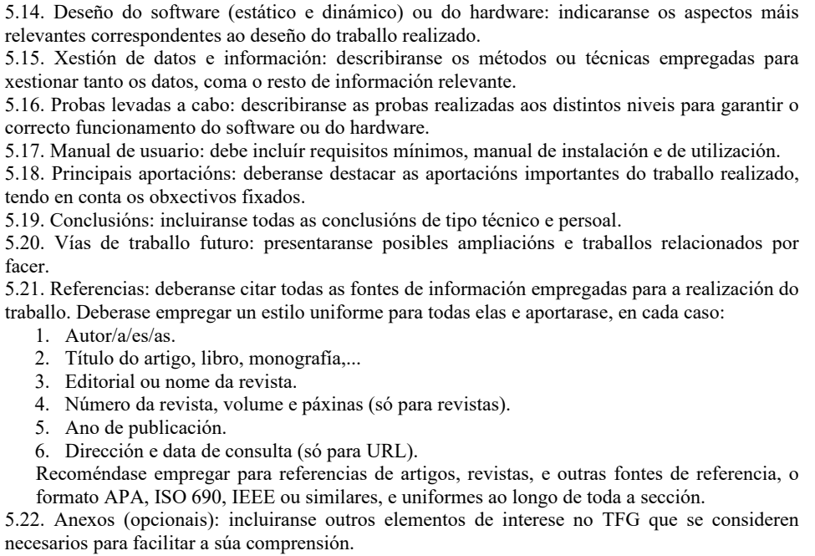
Razonamiento con Incertidumbre · Planificación del proyecto
La memoria: desarrollo y resultados
Documento completo · Guía de elaboración del TFG
Erik Figueiral Alonso
6

Slide 7
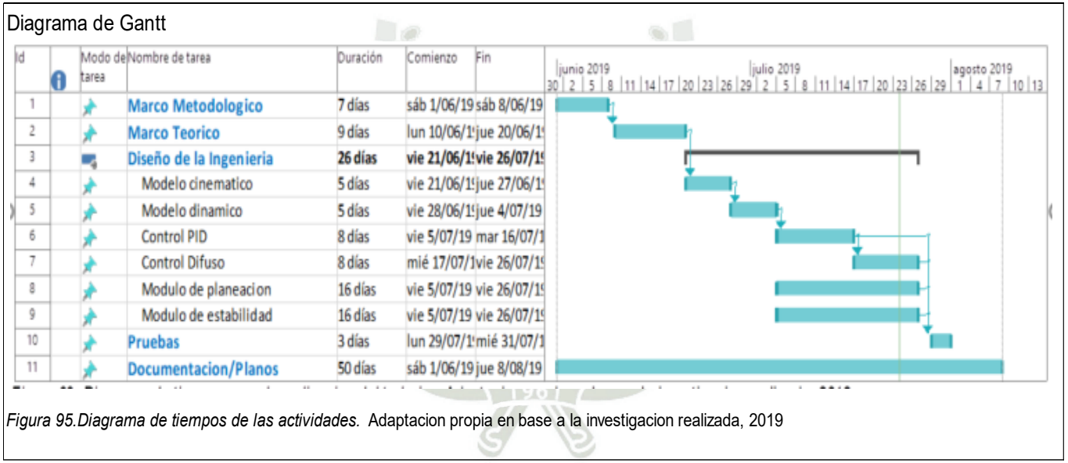
Razonamiento con Incertidumbre · Planificación del proyecto
Ejemplo real: planificación de un control difuso
Control PID y control difuso de un cuadricóptero. Tesis de la UCSM.
Andree Gutierrez Suclla (2021) · Figura 95, p. 108 · Ver tesis
Erik Figueiral Alonso
7

Slide 8
Razonamiento con Incertidumbre · Planificación del proyecto
Metodologías y organización del trabajo
CommonKADS · Conocimiento experto
La referencia más cercana a esta práctica: representar el conocimiento y validarlo.
CRISP-DM · Proyectos basados en datos
Comprender y preparar datos, modelar y evaluar; volver atrás cuando sea necesario.
Scrum · Trabajo en sprints e incrementos
Encaja peor con nuestras fechas. Dos entregas por sí solas no implican aplicar Scrum.
Los tres enfoques son iterativos: construir, probar y revisar.
Dos hitos del sistema: prototipo y entrega final.
Se valorará justificar la metodología.
CRISP-DM · IBM
CommonKADS
Guía Scrum
Erik Figueiral Alonso
8

Slide 9
Razonamiento con Incertidumbre · Planificación del proyecto
Dos hitos del sistema: ejemplo de un invernadero
Hito | Qué se puede demostrar
1. Prototipo Sesión 9: entrega prevista | Controlar la ventilación con la temperatura. Reglas básicas y casos de prueba.
2. Entrega final Sesiones 13–14: defensa | Incorporar humedad y revisar las reglas. Comprobar el conjunto con nuevos casos.
El prototipo permite probar y corregir antes de la entrega final y su defensa.
Indicad vuestra metodología. Se valorará positivamente su justificación, sin exigir una aplicación rígida.
Erik Figueiral Alonso
9

Slide 10
Razonamiento con Incertidumbre · Planificación del proyecto
Gantt organizado en dos incrementos
Cada incremento prepara una entrega: prototipo y entrega final.
Trabajo | Quién | S4 | S5 | S6 | S7 | S8 | S9 | S10 | S11 | S12 | S13 | S14
Incremento 1 · Prototipo
Arquitectura y diseño | A y B |  |  |  | ●
Implementación del prototipo | A y B |  |  |  |  |  | ●
Incremento 2 · Entrega final
Implementación final | A y B
Pruebas y correcciones | A y B
Memoria | A y B |  |  |  |  |  |  | ●
Preparación de la defensa | A y B |  |  |  |  |  |  |  |  |  | ● | ●
Naranja: trabajo previsto · ● Entrega o defensa · S: sesión
Punto de partida (S4): tema elegido y plan inicial entregado.
El Gantt representa el trabajo pendiente desde esa entrega.
Erik Figueiral Alonso
10

Slide 11
Razonamiento con Incertidumbre · Planificación del proyecto
Gantt organizado por tareas
También permite trabajar de forma iterativa, sin agrupar las tareas en incrementos.
Trabajo | Quién | S4 | S5 | S6 | S7 | S8 | S9 | S10 | S11 | S12 | S13 | S14
Arquitectura y diseño | A y B |  |  |  | ●
Implementación del prototipo | A y B |  |  |  |  |  | ●
Implementación final | A y B
Pruebas y correcciones | A y B
Memoria | A y B |  |  |  |  |  |  | ●
Preparación de la defensa | A y B |  |  |  |  |  |  |  |  |  | ● | ●
Naranja: trabajo previsto · ● Entrega o defensa · S: sesión
Punto de partida (S4): tema elegido y plan inicial entregado.
El Gantt representa el trabajo pendiente desde esa entrega.
Erik Figueiral Alonso
11

Slide 12
Razonamiento con Incertidumbre · Planificación del proyecto
Tareas según el tipo de proyecto
Los Gantt anteriores son ejemplos. Añadid tareas concretas según vuestro sistema.
Control difuso
Diagnóstico probabilístico
Definir entradas, salidas y rangos.
Definir variables y estados.
Diseñar las funciones de pertenencia.
Diseñar la estructura de la red.
Construir y ajustar las reglas de control.
Estimar las probabilidades del modelo.
Simular escenarios y evaluar la respuesta.
Validar el diagnóstico con casos de prueba.
Alcance del Gantt
En este Gantt, «temática» y «planificación inicial» son pasos previos ya completados.
Incluirlos como tareas pendientes al entregar el plan no es correcto.
Cada tarea debe describir trabajo por realizar y un resultado comprobable.
Erik Figueiral Alonso
12

Slide 13
Razonamiento con Incertidumbre · Planificación del proyecto
Gantt y máxima calificación
El Gantt es necesario para optar a la máxima calificación.
Podéis usar sesiones, semanas o fechas como escala temporal.
Podéis organizarlo por tareas o por incrementos. Ambos permiten trabajar de forma iterativa.
Erik Figueiral Alonso
13

Slide 14


Razonamiento con Incertidumbre · Planificación del proyecto
Próxima semana: incertidumbre y arquitectura
Control difuso
Diagnóstico probabilístico
Timothy J. Ross
Luis Enrique Sucar
Fuzzy Logic with Engineering Applications
Probabilistic Graphical Models
Principles and Applications
3.ª edición
Wiley, 2010
2.ª edición
Springer, 2021
Referencia del libro
Referencia del libro
Veremos cómo llevar vuestro problema a una arquitectura de diagnóstico o de control.
GitHub Docencia · Materiales de la asignatura
Erik Figueiral Alonso
14

